Slide 1
五 子 棋
24组
学生导师：陈绵康
组长：李炳铖
组员：白靖辰、黄子高、吴彤、周聿钊

Slide 2
CONTENTS
项目介绍
成果展示
核心代码
归纳总结
Introduce
Achievement display
Core code
Thesis summary

Slide 3
01
项目介绍
Introduce

Slide 4

项目介绍
该项目是一个五子棋的对战小游戏包含主页、背景图片、背景音乐选择、落子提示、胜利、失败、悔棋、返回主页、开始新游戏

Slide 5
02
成果展示
Achievement display

Slide 6

主页、背景图片
主页包括四个按键，单人游戏-人类先手，单人游戏-电脑先手，双人游戏，退出游戏

Slide 7
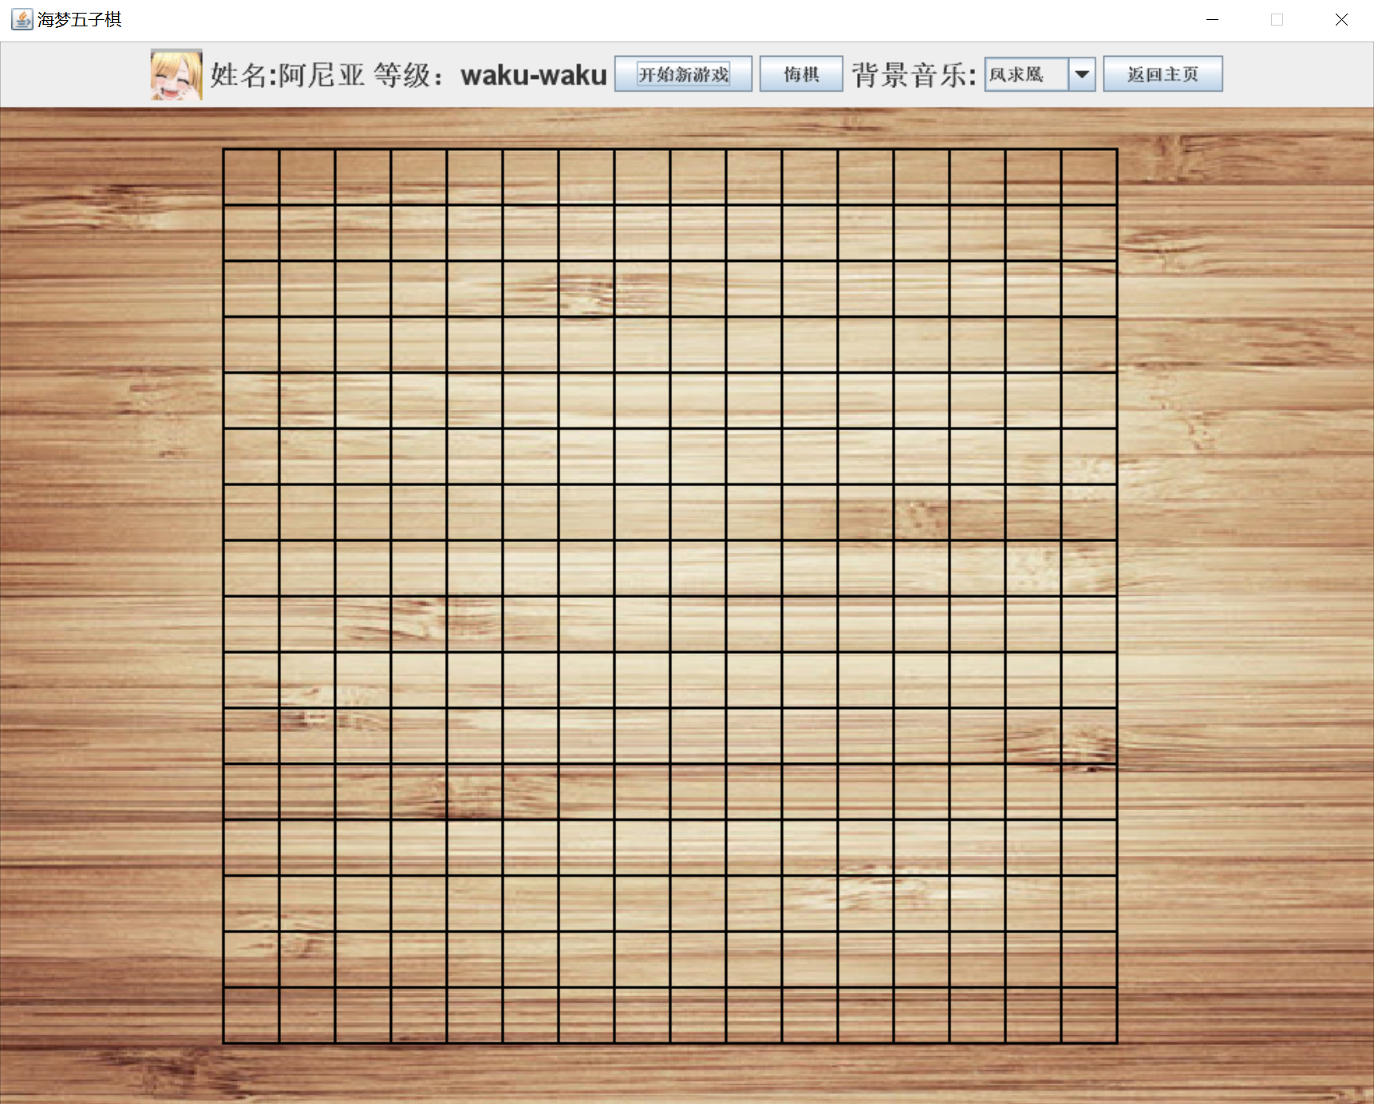
主页、背景图片
进入单人游戏后分别有四个按键。开始新游戏，悔棋，背景音乐，返回主页

Slide 8
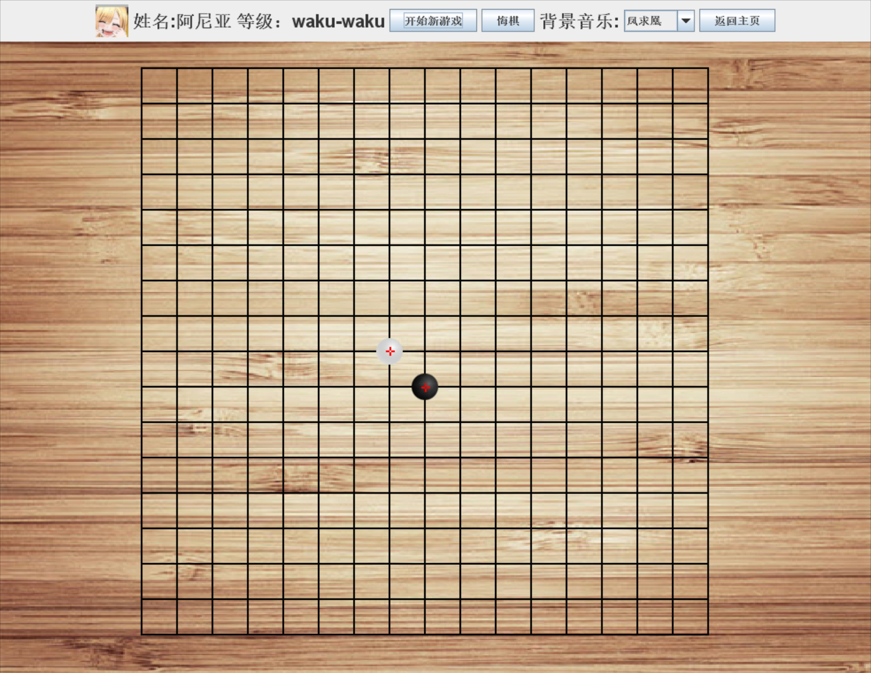

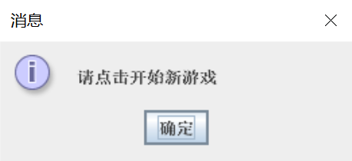
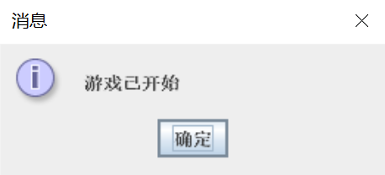
开始新游戏
点击开始新游戏之后会弹出以下提示。
落子之前要点击开始新游戏按键，否则会弹出提示。
之后即可开始与电脑对战

Slide 9
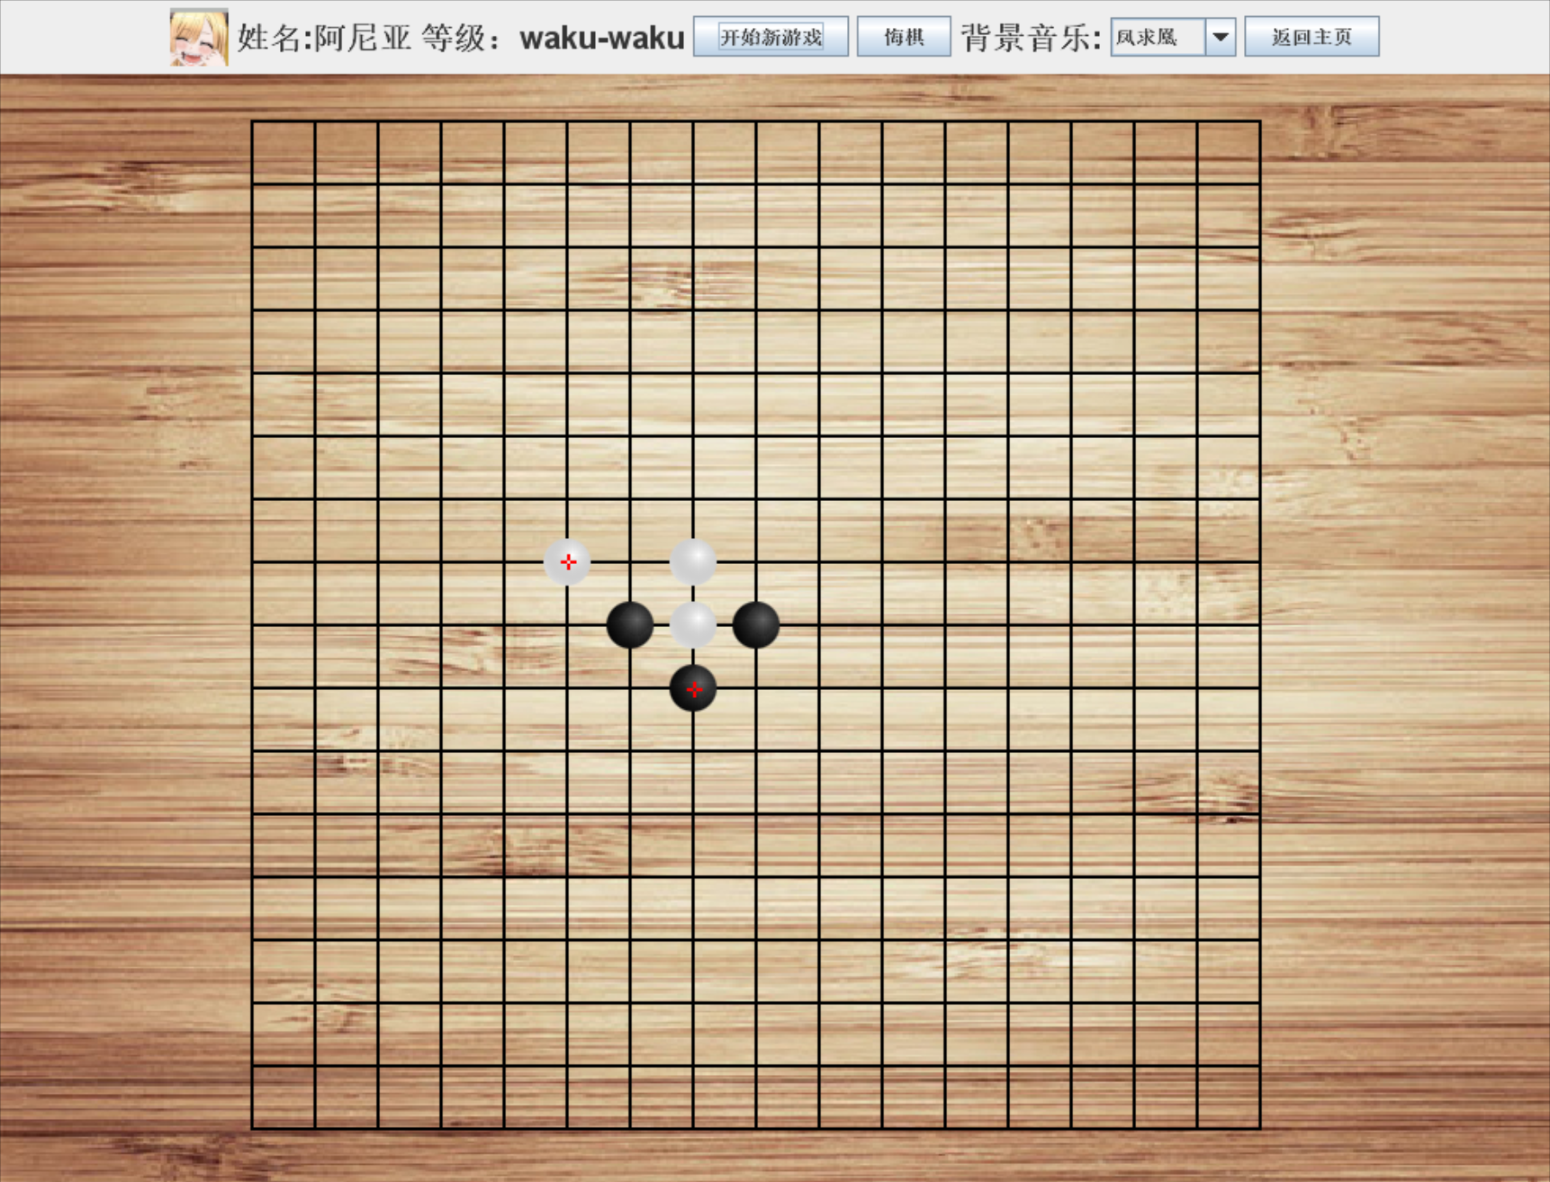
落子提示
对局开始之后会显示双方的棋子情况

Slide 10
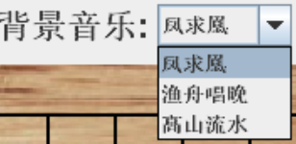
背景音乐、返回主页
背景音乐有三首可以进行选择

Slide 11
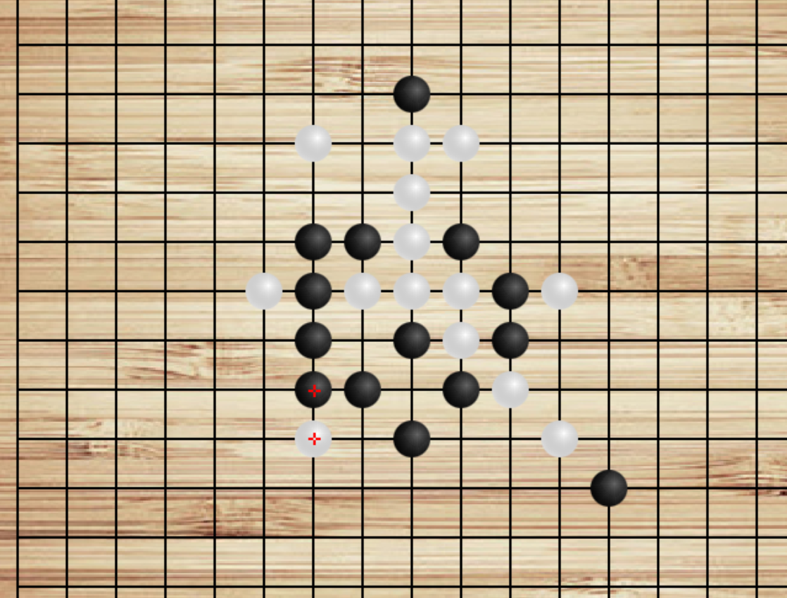
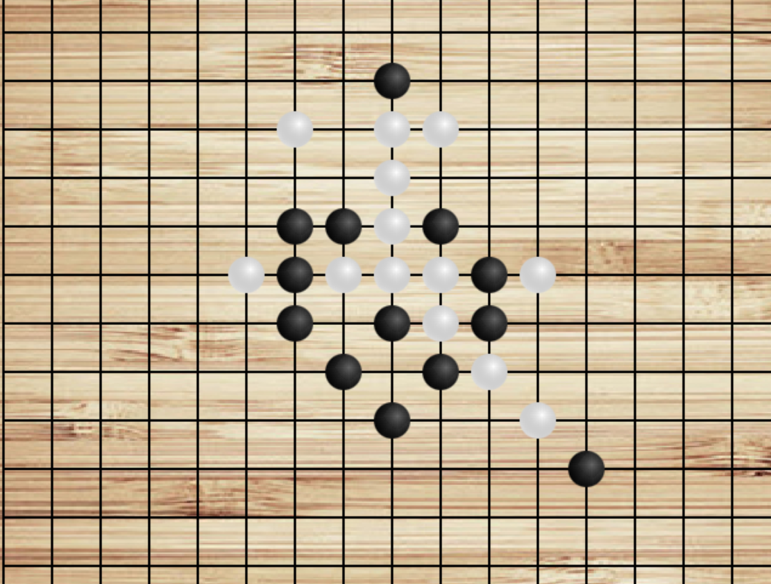
悔棋

Slide 12
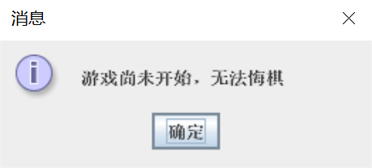
悔棋
悔棋
若场上无任何一颗棋子的时候悔棋，则会弹出提示窗口

Slide 13

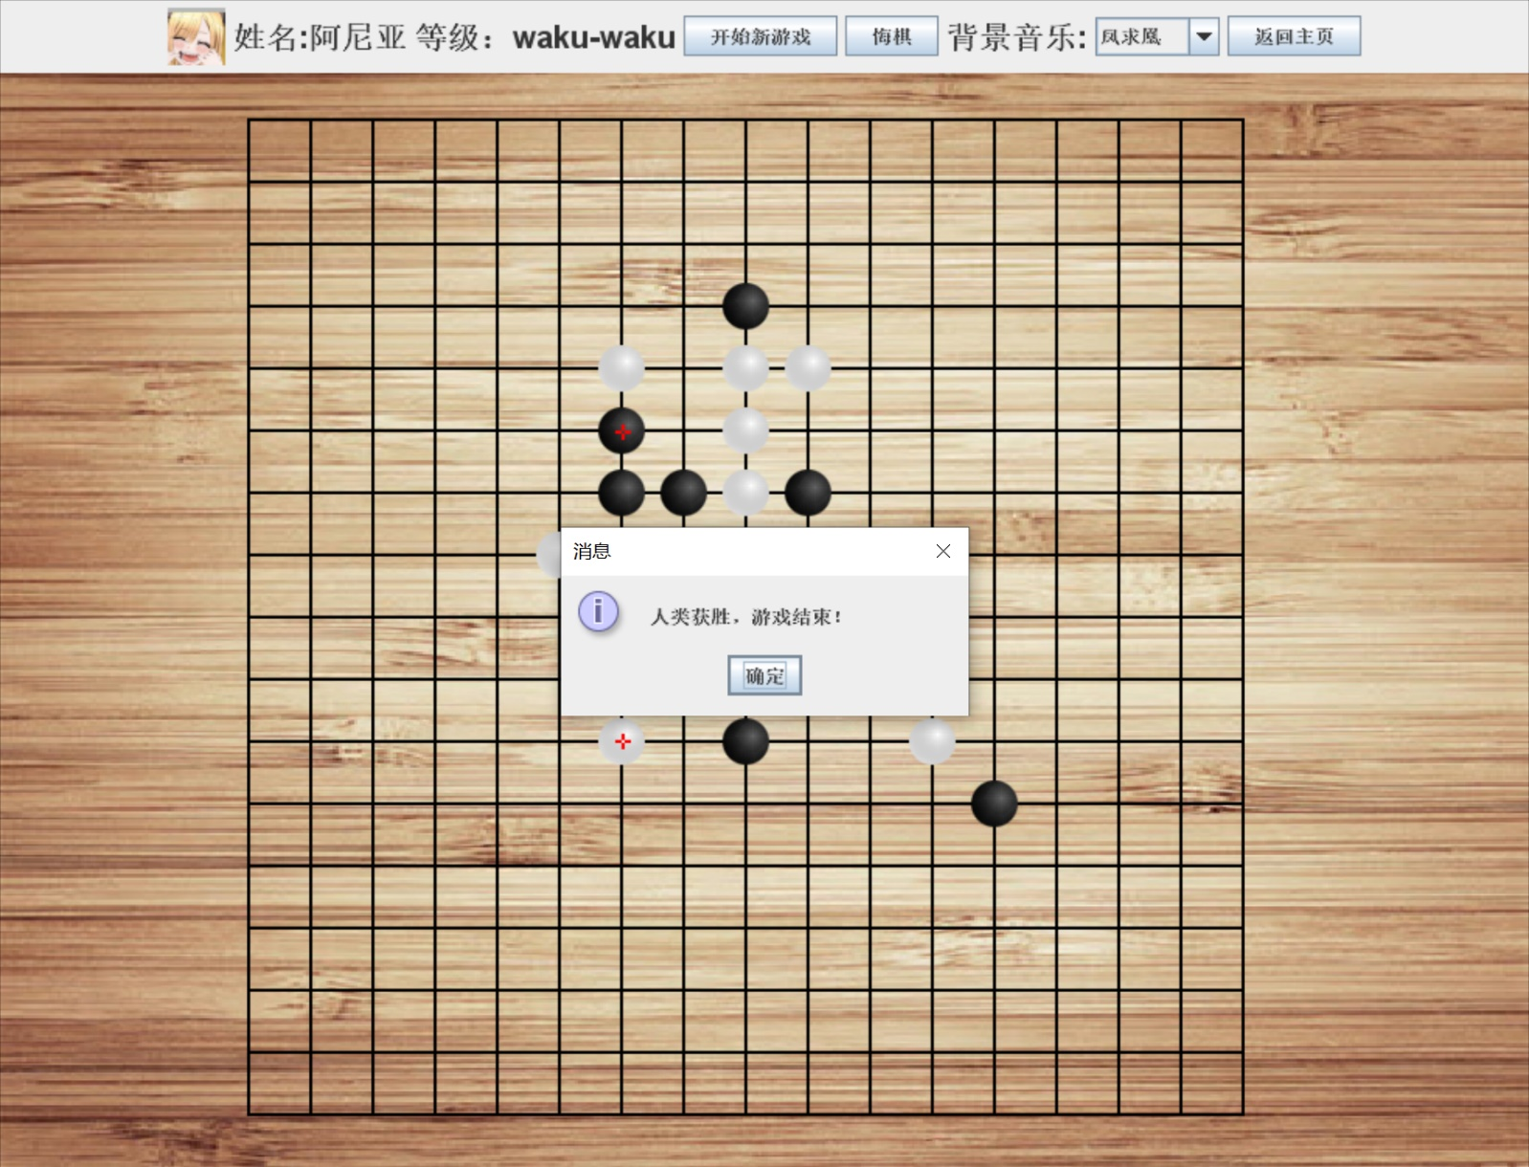
胜利条件
胜利条件毋庸置疑的就是五子连成一条线，胜利之后会弹出提示

Slide 14
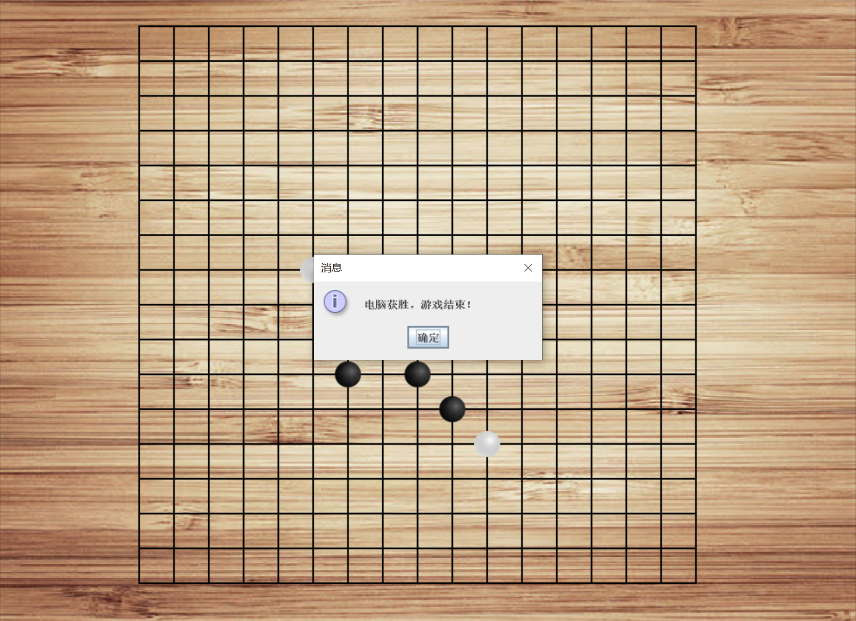
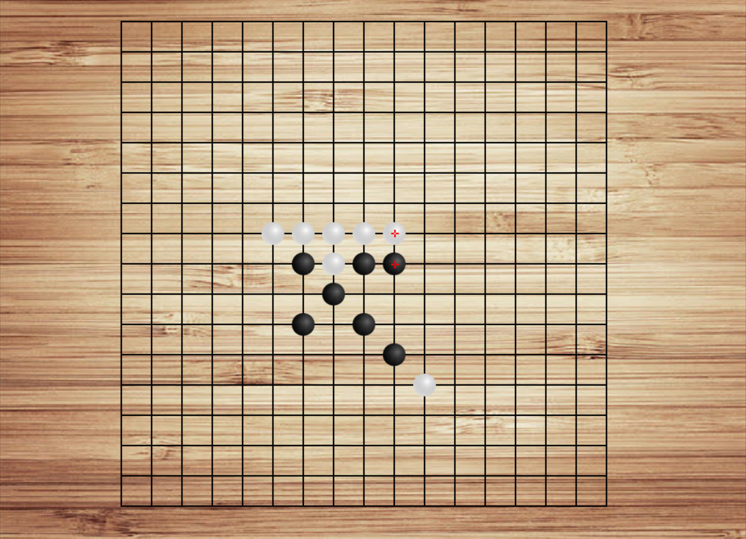
失败
电脑获胜之后会弹出提示窗口，此时游戏结束

Slide 15
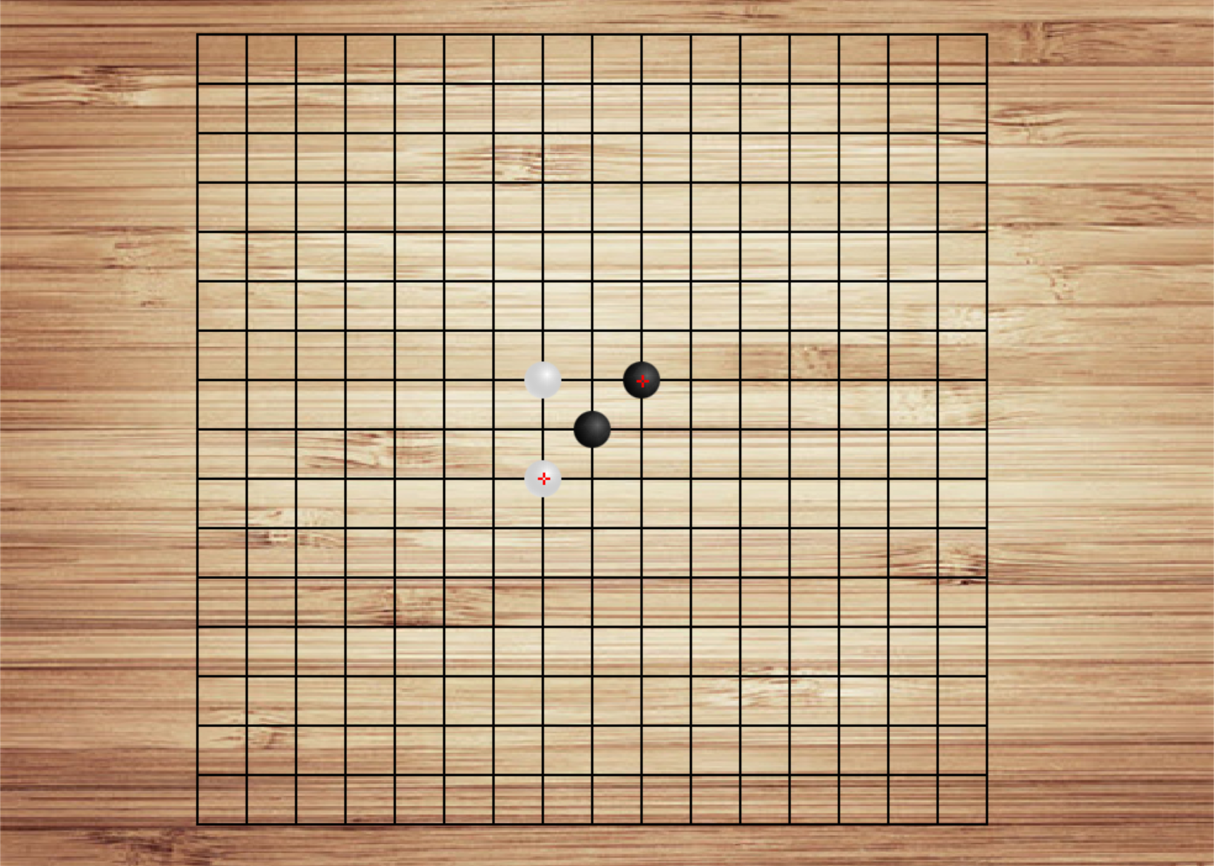
双人游戏
双人游戏默认黑子先下，与前边介绍的类似

Slide 16
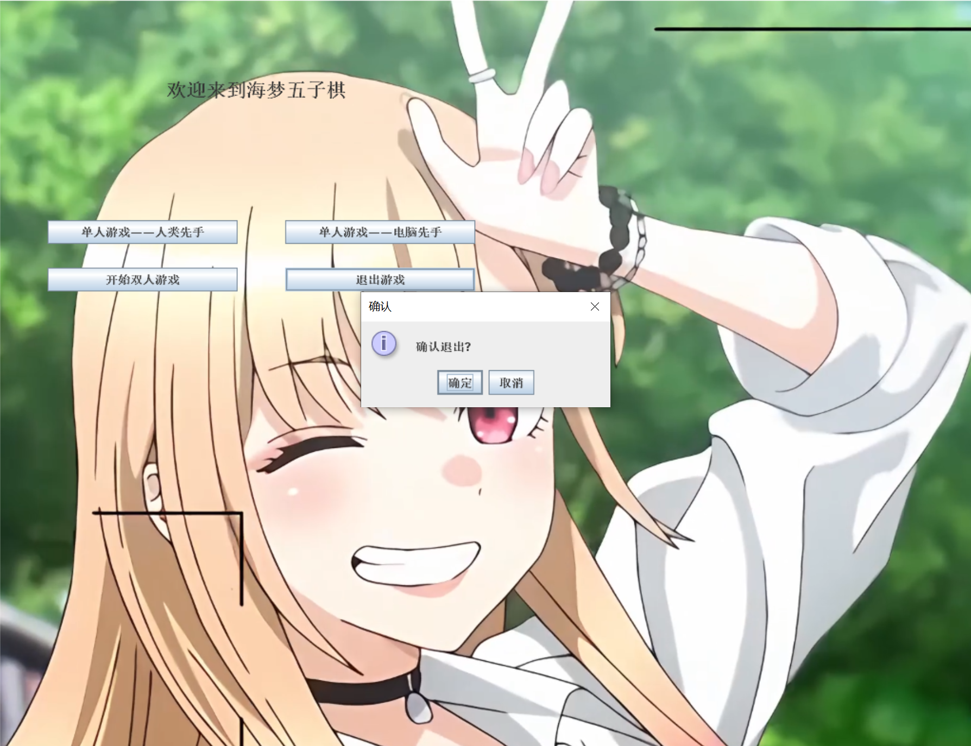
退出
点击退出游戏，系统会询问是否退出，点击确认即可退出游戏。

Slide 17
03
核心代码
Core code

Slide 18
棋子
（单人类）
public class SinglePlayerGame extends JPanel implements MouseListener, ChessboardPanel { int[][] score = new int[17][17]; String[][] chess = new String[17][17]; String first = "human"; BufferedImage bi = new BufferedImage(1000, 800, BufferedImage.TYPE_INT_ARGB); java.awt.Graphics g2 = bi.createGraphics(); Image img, blackChessImg, whiteChessImg, selectedBlackChessImg, selectedWhiteChessImg, humanChess, humanSelectChess, machineChess, machineSelectChess, selectImg; ImageIcon icon, selectIcon; int x, y; int goalX = -1;//目标位置x坐标 int goalY = -1;//目标位置y坐标 boolean canPlay = false; ArrayList chessInfo = new ArrayList(); public SinglePlayerGame(String first) throws IOException, InterruptedException { this.first = first; for (int i = 0; i < 17; i++) { for (int j = 0; j < 17; j++) { chess[i][j] = "null"; // select[i][j] = false; } } if (first.equals("machine")) { goalX = 8; goalY = 8; chess[goalX][goalY] = "machine";

Slide 19
棋子
（单人类）
this.saveMemento(); icon = new ImageIcon("Gobang/设计模式五子棋/img/棋盘.jpg"); img = icon.getImage(); ChessFactory chessFactory = new ChessFactory(); blackChessImg = chessFactory.getChess("黑棋").getChess(); whiteChessImg = chessFactory.getChess("白棋").getChess(); selectedBlackChessImg = chessFactory.getChess("选中黑棋").getChess(); selectedWhiteChessImg = chessFactory.getChess("选中白棋").getChess(); // selectImg = selectIcon.getImage(); if (first.equals("human")) { humanChess = blackChessImg; humanSelectChess = selectedBlackChessImg; machineChess = whiteChessImg; machineSelectChess = selectedWhiteChessImg; } else { humanChess = whiteChessImg; humanSelectChess = selectedWhiteChessImg; machineChess = blackChessImg; machineSelectChess = selectedBlackChessImg; } this.addMouseListener(this); }

Slide 20
//5.机器落3子，判分为15000 if (machineChessmanNum == 3) { return 15000; } //6.机器落4子，判分为800000 if (machineChessmanNum == 4) { return 800000; } //7.人类落1子，判分为15 if (humanChessmanNum == 1) { return 15; } //8.人类落2子，判分为400 if (humanChessmanNum == 2) { return 400; } //9.人类c落3子，判分为1800 if (humanChessmanNum == 3) { return 1800; } //10.人类落4子，判分为100000 if (humanChessmanNum == 4) { return 100000; } return -1;//若是其他结果肯定出错了。这行代码根本不可能执行 }
胜利条件判定
//各种五元组情况评分表 public int tupleScore(int humanChessmanNum, int machineChessmanNum) { //1.既有人类落子，又有机器落子，判分为0 if (humanChessmanNum > 0 && machineChessmanNum > 0) { return 0; } //2.全部为空，没有落子，判分为7 if (humanChessmanNum == 0 && machineChessmanNum == 0) { return 7; } //3.机器落1子，判分为35 if (machineChessmanNum == 1) { return 35; } //4.机器落2子，判分为800 if (machineChessmanNum == 2) { return 800; } //5.机器落3子，判分为15000 if (machineChessmanNum == 3) { return 15000; }

Slide 21
胜利条件判定
private boolean checkWin(int x, int y) { boolean flag = false; String owner = chess[x][y]; // 横向判断 int i = 1, count = 1; while ((x + i < 17) && (owner.equals(chess[x + i][y]))) { i++; count++; } i = 1; while ((x - i >= 0) && (owner.equals(chess[x - i][y]))) { i++; count++; } // 纵向判断 int i2 = 1, count2 = 1; while ((y + i2 < 17) && (owner.equals(chess[x][y + i2]))) { i2++; count2++; } i2 = 1; while ((y - i2 >= 0) && (owner.equals(chess[x][y - i2]))) { i2++; count2++; }
// 右上-左下判断 int i3 = 1, count3 = 1; while ((x + i3 < 17) && (y - i3 >= 0) && (owner.equals(chess[x + i3][y - i3]))) { i3++; count3++; } i3 = 1; while ((x - i3 >= 0) && (y + i3 < 17) && (owner.equals(chess[x - i3][y + i3]))) { i3++; count3++; } // 左上-右下判断 int i4 = 1, count4 = 1; while ((x + i4 < 17) && (y + i4 < 17) && (owner.equals(chess[x + i4][y + i4]))) { i4++; count4++; } i4 = 1; while ((x - i4 >= 0) && (y - i4 >= 0) && (owner.equals(chess[x - i4][y - i4]))) { i4++; count4++; } if (count >= 5 || count2 >= 5 || count3 >= 5 || count4 >= 5) { flag = true; } return flag; }
根据之前胜利条件的判定，会进行横向，纵向，斜向扫描来计算所得分数

Slide 22
04
归纳总结
Thesis summary

Slide 23
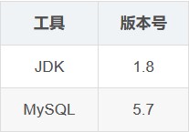
开发环境
开发工具
工具 | 说明
IDEA | Java开发工具
Xmind | 思维导图设计工具
ProcessOn | 流程图绘制工具
Typora | Markdown编辑器
微信 | 屏幕截图工具

Slide 24
感 谢 聆 听
Thanks for listening
学生导师：陈绵康
组长：李炳铖
组员：白靖辰、黄子高、吴彤、周聿钊

